Slide 1
《大数据导论》
5-1 感知机算法原理及实现
5-2 k近邻算法原理及实现
李默 博士/讲师
辽宁大学 信息学院

Slide 2

提纲
感知机
K近邻算法

Slide 3
1 感知机
感知机(Perceptron)
输入为实例的特征向量，输出为实例的类别，取+1和-1；
感知机对应于输入空间中将实例划分为正负两类的分离超平面，属于判别模型；
导入基于误分类的损失函数；
利用梯度下降法对损失函数进行极小化；
感知机学习算法具有简单而易于实现的优点，分为原始形式和对偶形式；
1957年由Rosenblatt提出，是神经网络与支持向量机的基础。

Slide 4
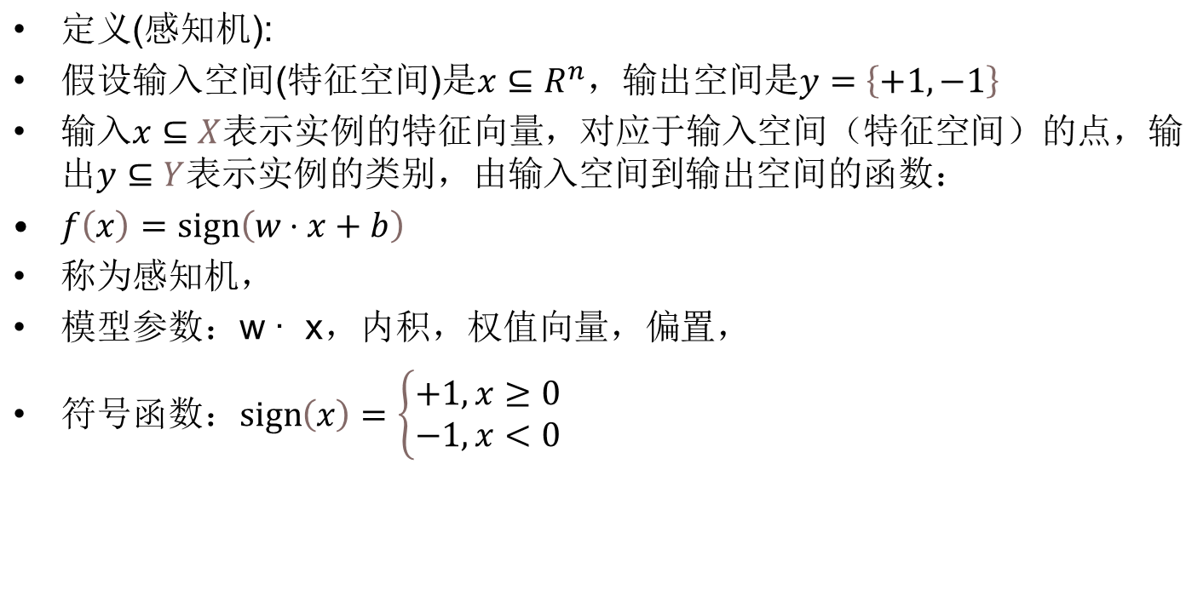
1 感知机
感知机模型

Slide 5
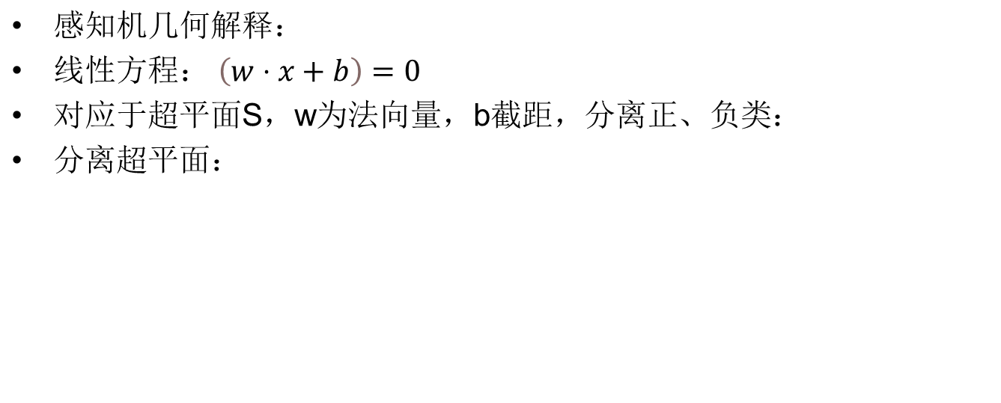
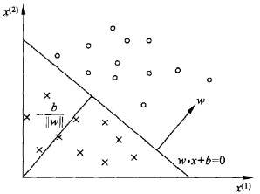
1 感知机

Slide 6
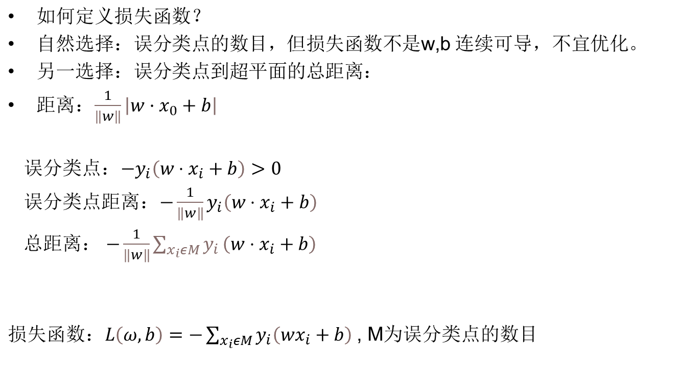
1 感知机
感知机学习策略

Slide 7
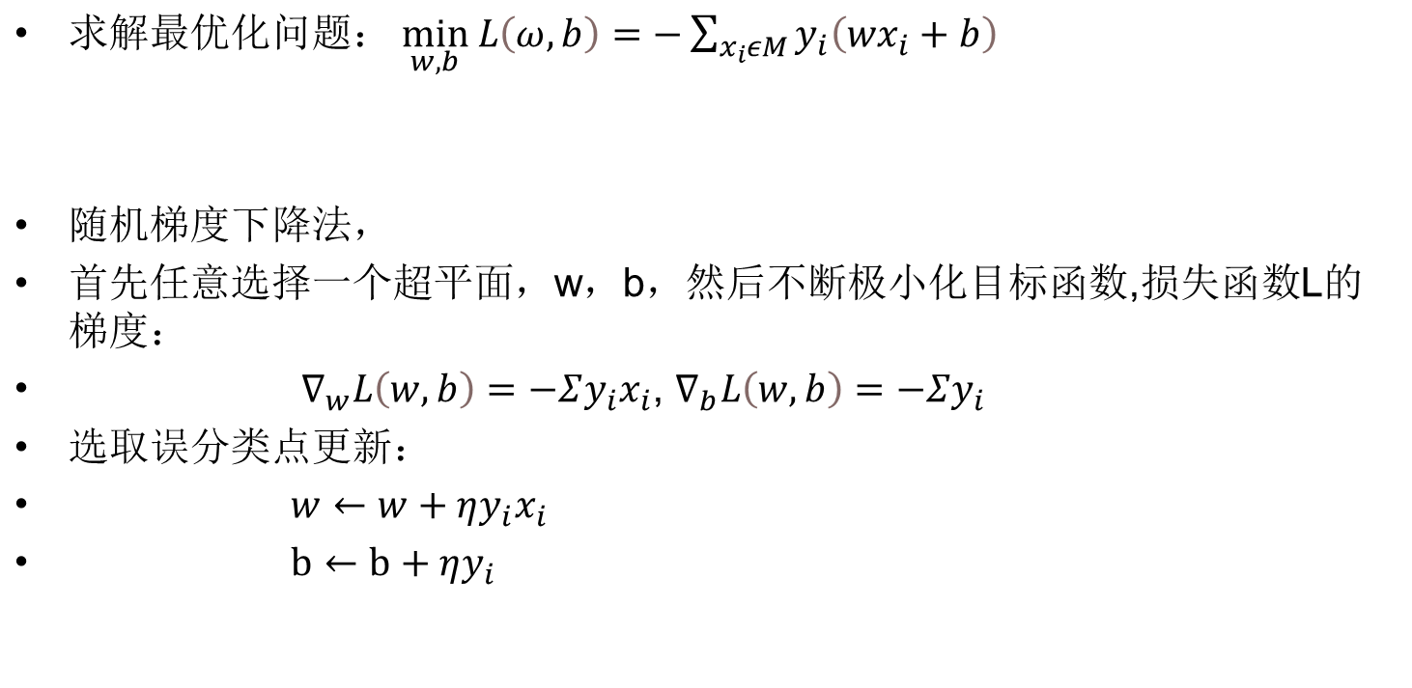
1 感知机
感知机学习算法

Slide 8


1 感知机
感知机学习算法
感知机学习算法的原始形式：

Slide 9
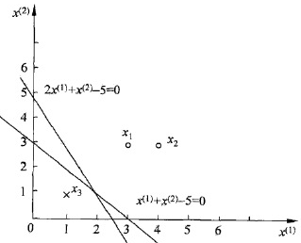
1 感知机

Slide 10
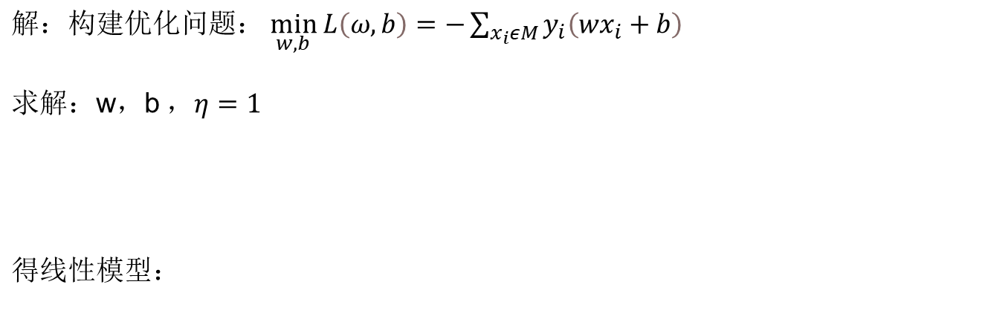
1 感知机

Slide 11
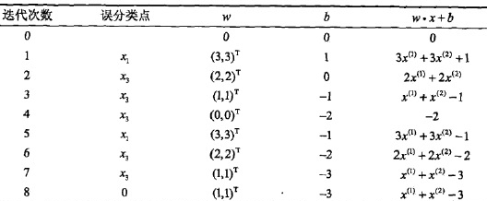
1 感知机
得到线性模型：
如此继续下去：
分离超平面：
感知机模型：

Slide 12
1 感知机
算法的收敛性：证明经过有限次迭代可以得到一个将训练数据集完全正确划分的分离超平面及感知机模型。
将b并入权重向量w，记作
定理
则

Slide 13


1 感知机
感知机的对偶形式
基本想法：
将w和b表示为实例xi和标记yi的线性组合的形式，通过求解其系数而求得w和b，对误分类点：

Slide 14

1 感知机
感知机的对偶形式

Slide 15


1 感知机

Slide 16



1 感知机

Slide 17
1 感知机

Slide 18
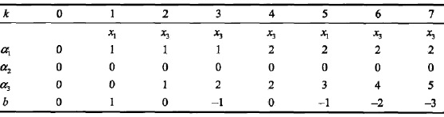

1 感知机

Slide 19
1 感知机
感知机的代码实现
sklearn 是 Python 的一个开源机器学习库。提供了简单高效的工具进行数据挖掘和数据分析。
pip install scikit-learn
鸢尾花数据集（Iris dataset）是机器学习和统计分类中非常著名的一个多变量数据集。它经常被用作分类算法的测试基准。这个数据集包含了150个鸢尾花的样本，分属于三个不同的种类：Setosa、Versicolour 和 Virginica，每个种类各50个样本。
特征
鸢尾花数据集包含四个特征（或度量属性），它们分别是：
萼片长度（sepal length）：以厘米为单位。
萼片宽度（sepal width）：以厘米为单位。
花瓣长度（petal length）：以厘米为单位。
花瓣宽度（petal width）：以厘米为单位。

Slide 20
1 感知机
from sklearn.linear_model import Perceptron
from sklearn.datasets import load_iris
from sklearn.model_selection import train_test_split
from sklearn.metrics import accuracy_score
# 加载数据
data = load_iris()
X = data.data
y = data.target
# 划分训练集和测试集
X_train, X_test, y_train, y_test = train_test_split(X, y, test_size=0.3, random_state=42)
# 创建感知机模型
perceptron = Perceptron()
# 训练模型
perceptron.fit(X_train, y_train)
# 预测测试集
predictions = perceptron.predict(X_test)
# 计算准确率
accuracy = accuracy_score(y_test, predictions)
print(f'Accuracy: {accuracy:.2f}')

Slide 21
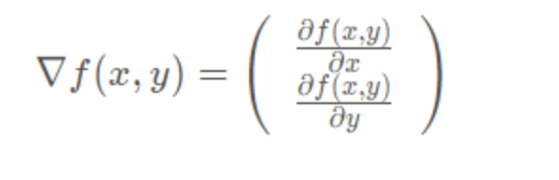
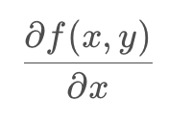
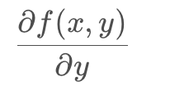
1 感知机
梯度上升法
要找到某函数的最大值，最好的方法是沿着该函数的梯度方向探寻。如果梯度记为▽，则函数f(x,y)的梯度由下式表示：
这个梯度意味着要沿x方向移动
沿y方向移动
其中，函数f(x,y)必须要在待计算的点上有定义并且可微

Slide 22
1 感知机
普通梯度上升法实现
def gradAscent(dataMatIn, classLabels):
dataMatrix = np.mat(dataMatIn) #转换成numpy的mat
labelMat = np.mat(classLabels).transpose() #转换成numpy的mat,并进行转置
m, n = np.shape(dataMatrix) #返回dataMatrix的大小。m为行数,n为列数。
alpha = 0.01 #移动步长,也就是学习速率,控制更新的幅度。
maxCycles = 500 #最大迭代次数
weights = np.ones((n,1))
for k in range(maxCycles):
h = sigmoid(dataMatrix * weights) #梯度上升矢量化公式
error = labelMat - h
weights = weights + alpha * dataMatrix.transpose() * error
return weights.getA(),weights_array #将矩阵转换为数组，返回权重数组

Slide 23
1 感知机
import matplotlib.pyplot as plt
import numpy as np
"""
函数说明:梯度上升算法测试函数
求函数f(x) = -x^2 + 4x的极大值
"""
def Gradient_Ascent_test():
def f_prime(x_old): #f(x)的导数
return -2 * x_old + 4
x_old = -1 #初始值，给一个小于x_new的值
x_new = 0 #梯度上升算法初始值，即从(0,0)开始
alpha = 0.01#步长，也就是学习速率，控制更新的幅度
presision = 0.00000001 #精度，也就是更新阈值
while abs(x_new - x_old) > presision:
x_old = x_new
x_new = x_old + alpha * f_prime(x_old)#上面提到的公式
print(x_new)#打印最终求解的极值近似值
"""
函数说明:加载数据
"""
def loadDataSet():
dataMat = [] #创建数据列表
labelMat = [] #创建标签列表
fr = open('testSet.txt')#打开文件
for line in fr.readlines(): #逐行读取
lineArr = line.strip().split()列表
dataMat.append([1.0, float(lineArr[0]), float(lineArr[1])])#添加数据
labelMat.append(int(lineArr[2]))
fr.close()
return dataMat, labelMat
"""
函数说明:sigmoid函数
"""
def sigmoid(inX):
return 1.0 / (1 + np.exp(-inX))
"""
函数说明:梯度上升算法
"""
def gradAscent1(dataMatrix, classLabels, numIter=150):
m,n = np.shape(dataMatrix) #返回dataMatrix的大小。m为行数,n为列数。
weights = np.ones(n) #参数初始化
for j in range(numIter):
dataIndex = list(range(m))
for i in range(m):
alpha = 4/(1.0+j+i)+0.01 #降低alpha的大小，每次减小1/(j+i)。
randIndex = int(random.uniform(0,len(dataIndex))) #随机选取样本
h = sigmoid(sum(dataMatrix[randIndex]*weights))
error = classLabels[randIndex] - h #计算误差
weights = weights + alpha * error * dataMatrix[randIndex]#更新回归系数
del(dataIndex[randIndex]) #删除已经使用的样本
return weights
"""
函数说明:绘制数据集
"""
def plotBestFit(weights):
dataMat, labelMat = loadDataSet()
dataArr = np.array(dataMat)
n = np.shape(dataMat)[0]
xcord1 = []; ycord1 = []
xcord2 = []; ycord2 = []
for i in range(n):
if int(labelMat[i]) == 1:
xcord1.append(dataArr[i,1]); ycord1.append(dataArr[i,2])
else:
xcord2.append(dataArr[i,1]); ycord2.append(dataArr[i,2])
fig = plt.figure()
ax = fig.add_subplot(111)
ax.scatter(xcord1, ycord1, s = 20, c = 'red', marker = 's',alpha=.5)
ax.scatter(xcord2, ycord2, s = 20, c = 'green',alpha=.5)
x = np.arange(-3.0, 3.0, 0.1)
y = (-weights[0] - weights[1] * x) / weights[2]
ax.plot(x, y)
plt.xlabel('X1'); plt.ylabel('X2')
plt.show()
if __name__ == '__main__':
dataMat, labelMat = loadDataSet()
weights = gradAscent(np.array(dataMat), labelMat)
plotBestFit(weights)

Slide 24
1 感知机

Slide 25
2 k-近邻算法
k-近邻(k-Nearest Neighbor, kNN)算法是一种常用的监督学习方法，其工作机制非常简单： ﻿存在一个样本数据集合，也称作训练样本集，并且样本集中每个数据都存在标签，即我们知道样本集中每一数据与所属分类的对应关系。输入没有标签的新数据后，将新数据的每个特征与样本集中数据对应的特征进行比较，然后算法提取样本集中特征最相似数据（最近邻）的分类标签。
优点：精度高、对异常值不敏感、无数据输入假定
缺点：计算复杂度高、空间复杂度高
适用数据范围：数值型和标称型

Slide 26
2 k-近邻算法
伪代码：
﻿对未知类别属性的数据集中的每个点依次执行以下操作：
(1) 计算已知类别数据集中的点与当前点之间的距离；
(2) 按照距离递增次序排序；
(3) 选取与当前点距离最小的k个点；
(4) 确定前k个点所在类别的出现频率；
(5) 返回前k个点出现频率最高的类别作为当前点的预测分类。

Slide 27
2 k-近邻算法
def classify0(inX, dataSet, labels, k):
#计算距离
dataSetSize = dataSet.shape[0] # 样本数量
diffMat = np.tile(inX, (dataSetSize, 1)) - dataSet #tile(inX{数组},(dataSetSize{倍数},1{竖向}))：将数组(inX)竖向(1)复制dataSetSize倍
sqDiffMat = diffMat ** 2 #先求平方
sqDistances = sqDiffMat.sum(axis=1) #再求平方和
distances = sqDistances ** 0.5 #开根号,欧式距离
sortedDistIndicies = distances.argsort() #距离从小到大排序的索引
classCount = {}
for i in range(k):
voteIlabel = labels[sortedDistIndicies[i]] #用索引得到相应的类别
classCount[voteIlabel] = classCount.get(voteIlabel, 0) + 1
return max(classCount, key=lambda k: classCount[k]) # 返回频数最大的类别

Slide 28
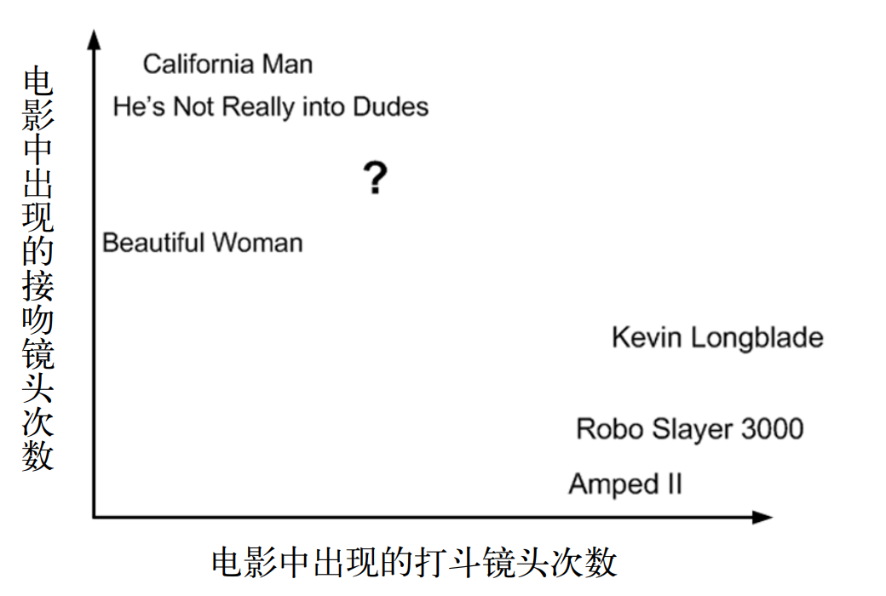
2 k-近邻算法

Slide 29
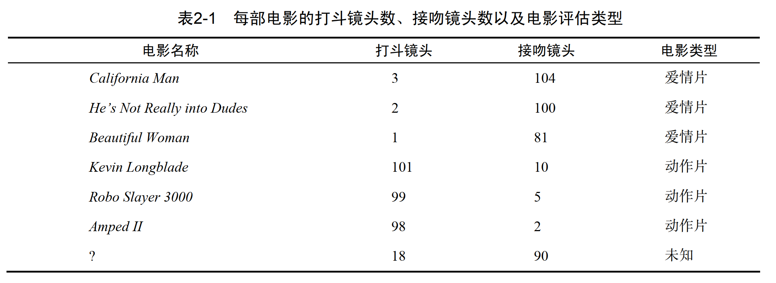
2 k-近邻算法

Slide 30
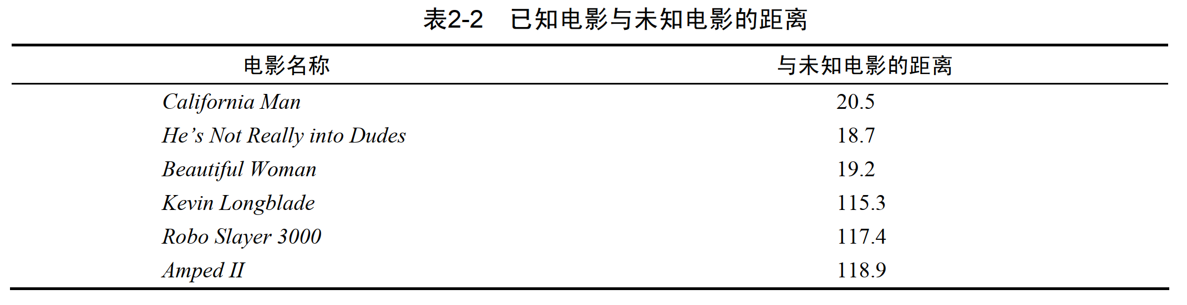
2 k-近邻算法

Slide 31
2 k-近邻算法
if __name__ == '__main__':
#创建数据集
group, labels = createDataSet()
#测试集
test = [101,20]
#kNN分类
test_class = classify0(test, group, labels, 3)
#打印分类结果
print(test_class)
import numpy as np
import operator
def createDataSet():
#四组二维特征
group = np.array([[1,101],[5,89],[108,5],[115,8]])
#四组特征的标签
labels = ['爱情片','爱情片','动作片','动作片']
return group, labels
def classify0(inX, dataSet, labels, k):
'''
:param inX: 测试样本(arr)
:param dataSet: 训练数据集(arr)
:param labels: 类别(list)
:param k:(int)
:return: 类别
'''
#计算距离
dataSetSize = dataSet.shape[0] # 样本数量
diffMat = np.tile(inX, (dataSetSize, 1)) - dataSet #tile(inX{数组},(dataSetSize{倍数},1{竖向}))：将数组(inX)竖向(1)复制dataSetSize倍
sqDiffMat = diffMat ** 2 #先求平方
sqDistances = sqDiffMat.sum(axis=1) #再求平方和
distances = sqDistances ** 0.5 #开根号,欧式距离
sortedDistIndicies = distances.argsort() #距离从小到大排序的索引
classCount = {}
for i in range(k):
voteIlabel = labels[sortedDistIndicies[i]] #用索引得到相应的类别
classCount[voteIlabel] = classCount.get(voteIlabel, 0) + 1
return max(classCount, key=lambda k: classCount[k]) # 返回频数最大的类别

Slide 32
2 k-近邻算法
1. 导入需要的库
from sklearn.datasets import load_iris
from sklearn.model_selection import train_test_split
from sklearn.neighbors import KNeighborsClassifier
from sklearn.metrics import classification_report, confusion_matrix, accuracy_score
2. 加载数据集
iris = load_iris()
X = iris.data
y = iris.target
3. 划分训练集和测试集：
X_train, X_test, y_train, y_test = train_test_split(X, y, test_size=0.2, random_state=42)

Slide 33
2 k-近邻算法
4.创建 KNN 模型：
knn = KNeighborsClassifier(n_neighbors=3)
5.训练 KNN 模型：
knn.fit(X_train, y_train)
6.进行预测：
y_pred = knn.predict(X_test)
7.评估模型：
print("Confusion Matrix:")
print(confusion_matrix(y_test, y_pred))
print("\nClassification Report:")
print(classification_report(y_test, y_pred))
print("\nAccuracy Score:")
print(accuracy_score(y_test, y_pred))

